Slide 1


BÀI 5: TRUNG ĐIỂM ĐOẠN THẲNG

Slide 2
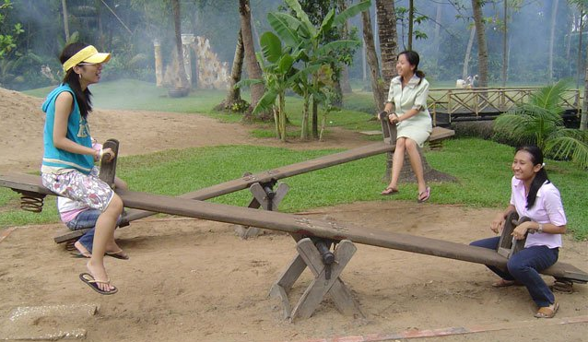
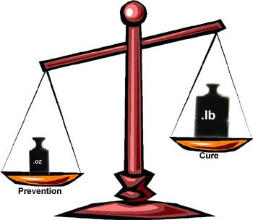
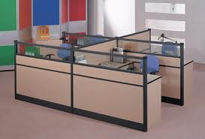
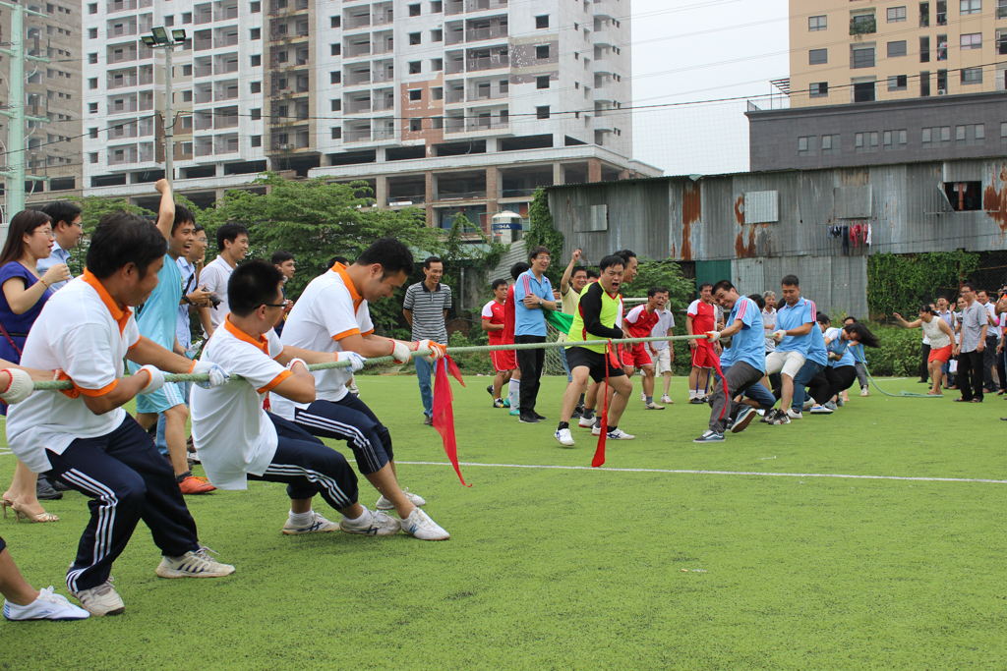
Điểm nằm giữa hai điểm (tô màu vàng) trong các hình dưới đây có gì đặc biệt?

Slide 3
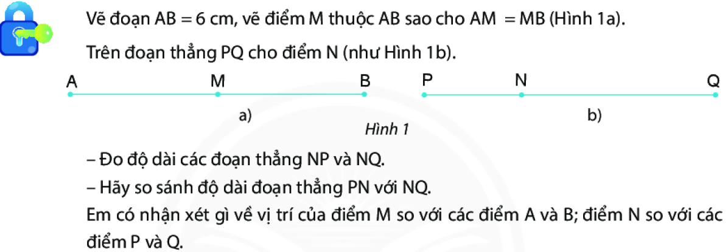
- Điểm M nằm giữa và cách đều hai điểm A và B
- Điểm N nằm giữa, không cách đều hai điểm P và Q
- Trong hình 1a điểm M được gọi là trung điểm của đoạn thẳng AB
- Trong hình 1b điểm N không là trung điểm của đoạn thẳng PQ

Slide 4
Bài 5: TRUNG ĐIỂM CỦA ĐOẠN THẲNG
1. Trung điểm của đoạn thẳng:
a. Định nghĩa:
Trên hình vẽ, để chỉ hai đoạn thẳng bằng nhau AM = MB ta thường dùng các kí hiệu giống nhau như sau:

Slide 5
Trung điểm M của đoạn thẳng AB
là điểm nằm giữa A, B (AM + MB = AB) và cách đều A, B (MA = MB).
Điểm M là trung điểm của đoạn thẳng AB khi nào?

Slide 6

Quan sát các hình vẽ sau. Hãy cho biết, hình vẽ nào cho điểm M là trung điểm của đoạn thẳng AB?
A
B
A
M
B
A
M
B
M
Hình 1
Hình 2
Hình 3
Điểm M nằm giữa nhưng không cách đều hai điểm A và B nên M không là trung điểm của đoạn thẳng AB
Điểm M cách đều
Nhưng không nằm giữa hai điểm A và B nên M không là trung điểm của đoạn thẳng AB
Điểm M nằm giữa và cách đều hai điểm A và B nên M là trung điểm của đoạn thẳng AB

Slide 7
Cho đoạn thẳng MN = 10cm. I là một điểm thỏa mãn NI = 5cm. Điểm I có là trung điểm của MN không? Vẽ hình minh họa.

Slide 8

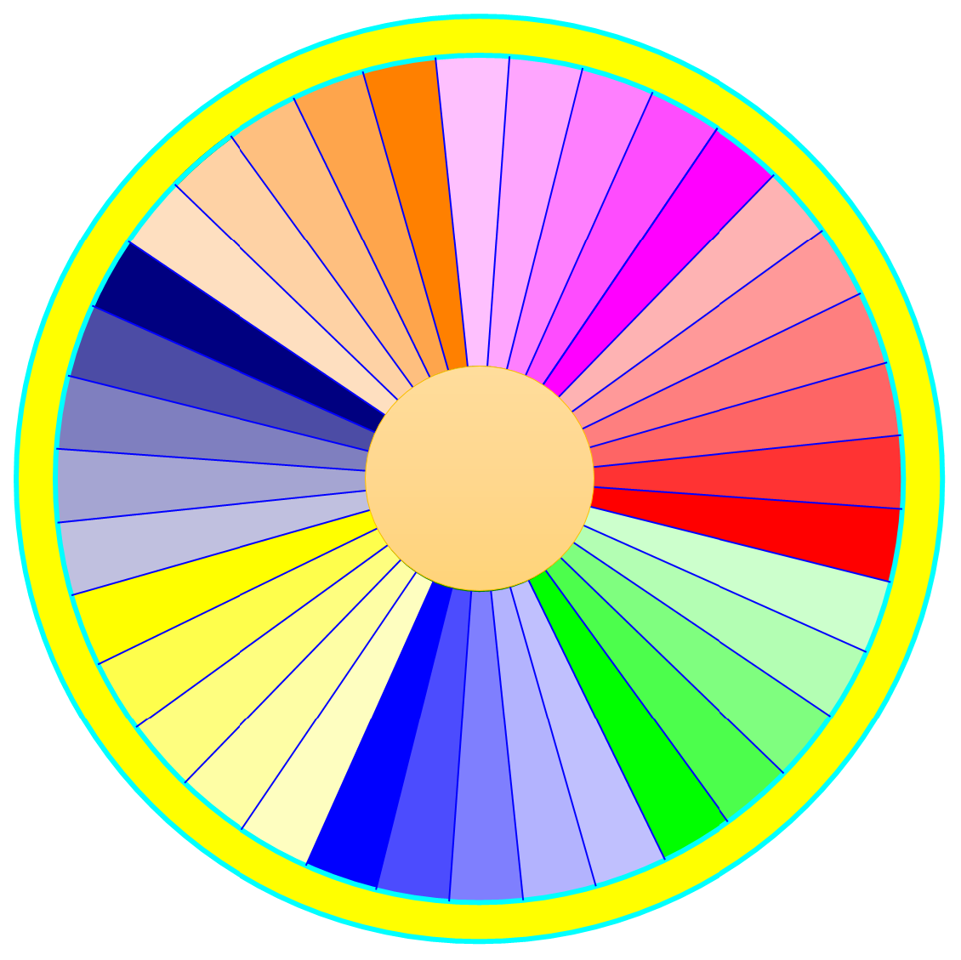
VÒNG QUAY MAY MẮN
1
2
XUÂN
ÁNH
QUÂN
Đ. ANH
CƯỜNG
Q.ANH
THÙY CHI
DỊU
LINH CHI
THÀNH
VƯƠNG
3
4
GIANG
TÂM
THANH
TOẢN
MINH
ĐĂNG
5
6
NG. ANH
NHƯ
NHI
HẢI
NHÂN
HÀO
7
THẮNG
HIỆP
NGUYÊN
HUY
NGỌC
BẢO
NGHĨA
TUẤN
NAM
MINH
LÂM
LINH
YẾN

Slide 9
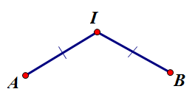

Câu 1: Nếu IA = IB thì I là trung điểm của đoạn thẳng AB
Đúng hay sai?
SAI
6
2
3
10
1
5
8
9
7
4
Hết giờ

Slide 10

Câu 2: Nếu AI + IB = AB và AI = IB thì I là trung điểm của AB. Đúng hay sai?
6
2
3
10
1
5
8
9
7
4
Hết giờ
ĐÚNG

Slide 11
Câu 3: Câu sau đúng hay sai? Nếu AM = MB = thì M là trung điểm củaAB
6
2
3
10
1
5
8
9
7
4
ĐÚNG
Hết giờ

Slide 12
Câu 4: Mỗi đoạn thẳng chỉ có một trung điểm. Đúng hay sai?
ĐÚNG
6
2
3
10
1
5
8
9
7
4
Hết giờ

Slide 13

Câu 5: Nếu I nằm giữa A và B thì I là trung điểm của AB.
Đúng hay sai?
6
2
3
10
1
5
8
9
7
4
SAI
Hết giờ

Slide 14
Câu 6: Mỗi điểm chỉ có thể là trung điểm của một đoạn thẳng. Đúng hay sai?
6
2
3
10
1
5
8
9
7
4
Hết giờ
SAI

Slide 15
Câu 7: Điền vào chỗ (…).
Điểm A là trung điểm của đoạn thẳng MN, biết MN = 9cm. Độ dài AM là …
4,5 cm
6
2
3
10
1
5
8
9
7
4
Hết giờ

Slide 16

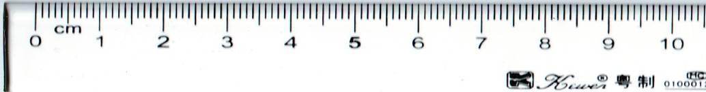
2. Cách vẽ trung điểm của đoạn thẳng.
Bài tập: Vẽ trung điểm M của đoạn thẳng AB có độ dài bằng 5 cm
A
M
B
- Vẽ đoạn thẳng AB = 5 cm
- Lấy điểm M trùng với vạch chỉ số 2,5 trên thước
Lưu ý: Khi lấy điểm M cần đặt thước sao cho vạch số 0 trùng với điểm A, điểm B trùng với vạch chỉ số 5

Slide 17
Cách 2: Gấp giấy
- Bước 1: Vẽ đoạn thẳng AB trên giấy
- Bước 2: Gấp giấy sao cho điểm B trùng vào với điểm A
- Bước 3: Nếp gấp cắt đoạn thẳng AB tại trung điểm M cần xác định

Slide 18
Không dùng thước thẳng, làm sao em có thể chia sợi dây thành 2 phần bằng nhau.

Slide 19
A
M
B
- Gấp đôi sợi dây sao cho hai đầu mút trùng nhau, nếp gấp của dây là điểm chia sợi dây đó thành 2 phần bằng nhau.(Tức là chia đôi sợi dây)

Slide 20
Nếu dùng một sợi dây (không dãn) để “chia” một thanh gỗ thẳng thành hai phần dài bằng nhau thì ta làm thế nào?
CÁCH LÀM:
- Dùng sợi dây xác định chiều dài của thanh gỗ;
Gấp đôi sợi dây sao cho hai đầu mút trùng nhau, nếp gấp của dây cho ta xác định được trung điểm M của thanh gỗ, chia thanh gỗ thành hai phần dài bằng nhau.

Slide 21
HOẠT ĐỘNG LUYỆN TẬP
HOẠT ĐỘNG NHÓM
8 phút
Nhóm 5-7 HS
Hoạt động cá nhân 5 phút nội dung a,b
Trên tia Ox, vẽ hai điểm A và B sao cho OA = 4 cm, OB = 8 cm.
Trong 3 điểm O, A, B điểm nào nằm giữa 2 điểm còn lại ? Vì sao ?
So sánh OA và AB.
c. Điểm A có phải là trung điểm của OB không ? Vì sao?
Hội ý nhóm 3 Phút

Slide 22

Trên tia Ox, vẽ hai điểm A và B sao cho OA = 4 cm, OB = 8 cm.
Trong 3 điểm O, A, B điểm nào nằm giữa 2 điểm còn lại ? Vì sao ?
So sánh OA và AB.
c. A có là trung điểm của đoạn thẳng OB không ? Vì sao?
Trên tia Ox, ta có: OA < OB (4cm < 8cm)
=> Điểm A nằm giữa 2 điểm O và B.
c/. Ta có:
OA = 4 cm.
AB = 4 cm.
OB = 8 cm.
OA = AB = OB : 2
Vậy điểm A là trung điểm của đoạn thẳng OB.
b. Vì điểm A nằm giữa 2 điểm O và B nên:
OA + AB = OB
4 + AB = 8
AB = 8 – 4
AB = 4 (cm)
Vậy AB = 4cm.

Slide 23

HOẠT ĐỘNG: TÌM TÒI , MỞ RỘNG
Bằng dụng cụ giấy carton và băng keo, các em hãy tạo ra một chiếc cân đĩa . (VD : hình vẽ sau)
TUẦN SAU NỘP SẢN PHẨM

